Slide 1
Spring Boot
PS

Slide 2
SpringBoot提供了什么？
快速开发（缺点是会引用很多无用的包）
企业级项目提供非业务功能支持（embedded servers, security, metrics, health checks, and externalized configuration）
完全无需XML配置
整合其他框架构建微服务：dubbo, thrift

Slide 3
REST Service
@RestService
Result Wrapper
Fast JSON

Slide 4
REST API拦截
Filter
Interceptor
Aspect

Slide 5
REST API 拦截 -- Filter
Filter
所有Filter都会实现Filter接口
属于J2EE规范

Slide 6
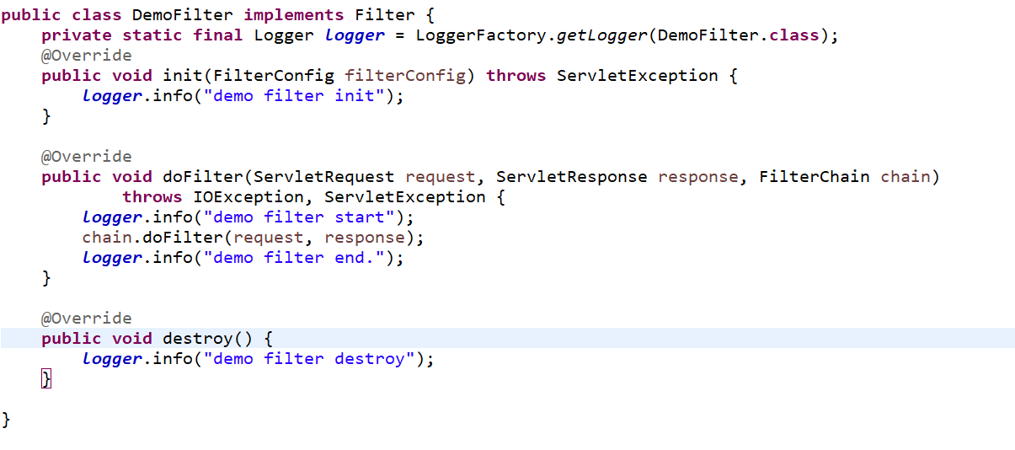
REST API拦截-- Filter
Notes:
chain.doFilter(request, response): to process the next filter

Slide 7
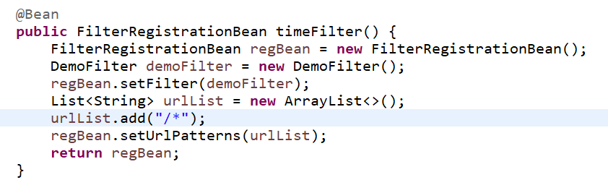
REST API拦截 -- Filter
使用第三方Filter
此种方式还可设置只针对某些URL过滤

Slide 8
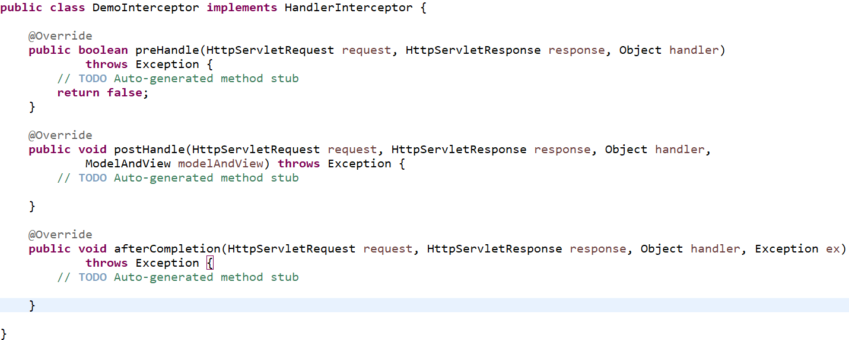
REST API 拦截 -- Interceptor
Spring提供非J2EE规范
Notes:
preHandler: 在Controller方法执行之前调用
postHandler: 在Controller方法执行之后若无异常则调用
afterCompletion: 无论是否有异常最后调用

Slide 9
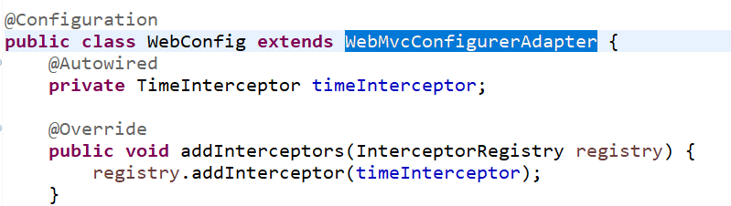
REST API 拦截 -- Interceptor
Notes:
配置Interceptor起作用

Slide 10
REST API 拦截 -- Aspect
@RestControllerAdvice + @ExceptionHandler

